Slide 1
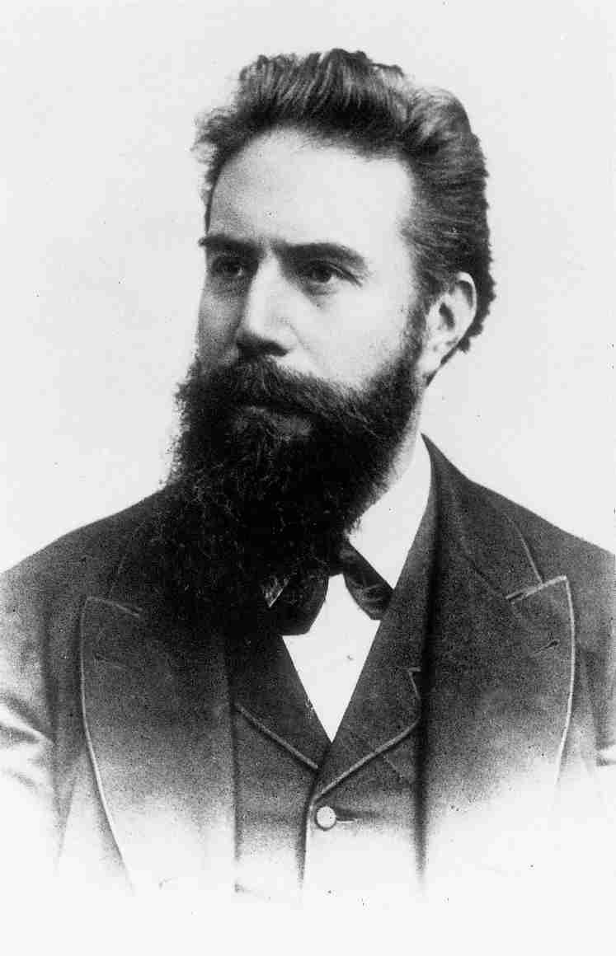
Wilhelm Conrad Röntgen
-Německý fyzik narodil se 27. března 1845 v Lennep. Zemřel 10. února 1923 v Mnichově na rakovinu střev.
-byl jeden z nejtalentovanějších experimentátorů 19. století. Uznání svých kolegů se dočkal až ve čtyřiceti letech, a když šťastnou náhodou objevil paprsky, které potom dostaly jeho jméno, tak mu bylo ještě o deset let více.
-V roce 1901 mu byla za objev rentgenového záření udělena první Nobelova cena za fyziku.
-Jím objevené rentgenového záření našlo brzy uplatnění v lékařství a dalších oborech.
-Röntgen si však svůj objev nepatentoval.

Slide 2
Rentgenové záření
Rentgenové záření je forma elektromagnetického záření o vlnových délkách 10 nanometrů - 1 pikometr. Využívá se při lékařských vyšetřeních a v krystalografii.
Jedná se o formu ionizujícího záření a jako takové může být nebezpečné.

Slide 3
Vznik rentgenového záření
Rentgenové záření vzniká například v rentgence na principu katodového záření. Katodové záření vzniká v katodové trubici, tedy ve skleněné vakuované trubici se zabudovanou katodou a anodou. Při katodovém záření se elektrony z katody uvolní po jejím nažhavení a po vložení anodového napětí vylétnou z katody, prolétnou otvorem v anodě a dopadají za ni, kde způsobují světélkování skleněné stěny výbojové trubice. Rentgenka je typ výbojové trubice, kde katodové záření dopadá na kov s velkou relativní atomovou hmotností např. wolfram a v místě dopadu vzniká pronikavé rentgenové záření.

Slide 4
Typy rentgenového záření
Existují dva typy rentgenového záření:
-->Brzdné rentgenové záření – využívá se v lékařství a v průmyslu
-->Charakteristické rentgenové záření – využívá se v analitické chemii

Slide 5
Brzdné rentgenové záření
-Rychle letící elektrony se po dopadu na terč brzdí a dochází ke změně jejich dráhy. Energie, kterou elektrony při průchodu terčem ztratily, se vyzáří ve formě tzv. brzdného rentgenova záření. Toto záření je charakteristické širokým, spojitým energetickým spektrem. Čím je větší energie (rychlost) elektronů, tím tvrdší záření vzniká. Energie brzdného rentgenova záření nezávisí na materiálu terče (např. anody rentgenovy trubice), ale jen na rychlosti elektronů (tedy na velikosti napětí na anodě rentgenovy trubice). Elektrony ale mohou být urychleny i jiným způsobem - v urychlovačích částic např. v lineárním urychlovači, betatronu, mikrotronu, u nichž se dosahuje výrazně vyšších energií než u rentgenovy trubice. Energie záření se udává zpravidla v elektronvoltech (eV).

Slide 6
Charakteristické rentgenové záření
-Charakteristické rentgenové záření se používá v analytické chemii, protože jeho energie nezávisí na anodovém napětí, ale jen na materiálu anody. Takové rentgenové záření je charakteristické pro konkrétní prvek (čím vyšší je protonové číslo materiálu anody, tím vyšší je jeho energie). Rychle letící elektron v tomto případě odevzdá svou kinetickou energii elektronu vnitřní slupky atomového obalu materiálu anody, až dojde k jeho excitaci nebo ionizaci. Následný návrat do základního energetického stavu je spojen s vyzářením fotonu charakteristického rentgenového záření.

Slide 7
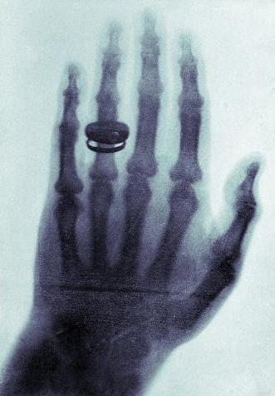
Využití rentgenového záření
-Poté, co Röntgen objevil využití pro pozorování kostních struktur, se rozvinulo jeho užívání v lékařském snímkování. Rentgenové záření může být využito pro zobrazení detailů kostí a zubů, popřípadě za pomoci vhodných technik i ke zkoumání měkké tkáně. Radiologie je specializovaný obor lékařství využívající rentgenového záření v diagnostice. Toto je pravděpodobně nejčastější využití rentgenového záření.
Jeden z prvních rentgenových snímků Wilhelma Röntgena, na kterém je ruka jeho ženy, pořídil ji 22. prosince 1895- - - - - - - ->

